Slide 1
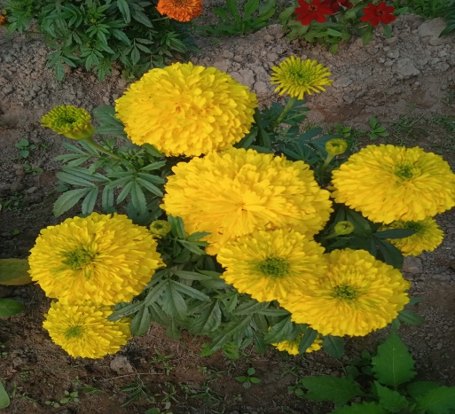
স্বাগতম
আজিমদ্দিন
প্রভাষক,হিঃবিঃ
গোপালনগর আদর্শ কলেজ ব্রাহ্মণপাড়া, কুমিল্লা

Slide 2
প্রাপ্য হিসাব
শিখন ফলঃ
১। শিক্ষার্থীরা প্রাপ্য হিসাব সম্পর্কে ধারণা লাভ করতে পারবে
২। নতুন অনাদায়ী পাওনা ও পুরাতন অনাদায়ী পাওনা চিনতে পারবে
৩। নতুন অনাদায়ী পাওনা সঞ্চিতি নির্ণয় করতে পারবে
৪। আর্থিক অবস্থার বিবরণীতে প্রাপ্য হিসাবের উপস্থাপন শিখতে পারবে।

Slide 3
মেসার্স রায়হানের হিসাব বই থেকে নিম্নোক্ত তথ্যগুলো পাওয়া যায়।
২০২৪ জানুয়ারী, ০১:
অনাদায়ী পাওনা সঞ্চিতির জের ৬,২০০/=
লিখিতব্য অনাদায়ী পাওনা ১,০০০/=
লিখিত অনাদায়ী পাওনা ৫,০০০
প্রাপ্য হিসাবের পরিমান ৯০,০০০/=
ধারে বিক্রয় ৩০,০০০/=
বিক্রয় ফেরত ১০,০০০/=
অনাদায়ী পাওনা সঞ্চিতি ১০% রাখতে হবে।
ক) নতুন অনাদায়ী পাওনা সঞ্চিতির পরিমান কত?
খ) আয় বিবরণীতে পদর্শিত অনাদায়ী পাওনার পরিমান কত?
গ) অনাদায়ী পাওনা হিসাব ও অনাদায়ী পাওনা সঞ্চিতি হিসাব প্রস্তুত কর।

Slide 4
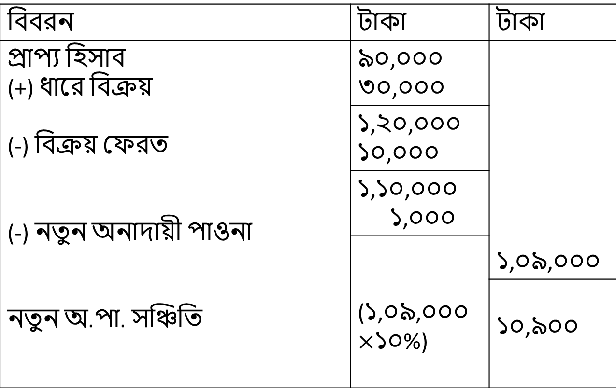
ক
নতুন অনাদায়ী পাওনা সঞ্চিতির পরিমান নির্ণয়ঃ
বিবরন | টাকা | টাকা
প্রাপ্য হিসাব (+) ধারে বিক্রয় (-) বিক্রয় ফেরত (-) নতুন অনাদায়ী পাওনা নতুন অ.পা. সঞ্চিতি | ৯০,০০০ ৩০,০০০ | ১,০৯,০০০
 | ১,২০,০০০ ১০,০০০
 | ১,১০,০০০ ১,০০০
 | (১,০৯,০০০$×$১০%)
 |  | ১০,৯০০

Slide 5
খ
আয় বিবরণীতে পদর্শিত অনাদায়ী পাওনার পরিমানঃ
বিবরণ | টাকা | টাকা
পুরাতন অনাদায়ী পাওনা (+) নতুন অনাদায়ী পাওনা (+) নতুন অনাদায়ী পাওনা সঞ্চিতি (-) পুরাতন অনাদায়ী পাওনা সঞ্চিতি | ৫,০০০ ১,০০০ ৬,০০০ ১০,৯০০ ১৬,৯০০ ৬,২০০ | ১০,৭০০

Slide 6
গ
অনাদায়ী পাওনা হিসাব
তাং | বিবরণ | খ.পূ. | ডেবিট টাকা | ক্রেডিট টাকা | জের ডে. টাকা ক্রে. টাকা
২০২৪ ডিসে.৩১ ডিসে. ৩১ | অ.পা. সঞ্চিতি হিসাব আয় বিবরণী হিসাব |  | ১০,৭০০ | ১০,৭০০ | ১০,৭০০ ---------
অনাদায়ী পাওনা সঞ্চিতি হিসাব
তাং | বিবরণ | খ.পূ. | ডেবিট টাকা | ক্রেডিট টাকা | জের ডে. টাকা ক্রে. টাকা
২০২৪ জানু. - ১ ডিসে. ৩১ ডিসে. ৩১ | প্রারম্ভিক জের প্রাপ্য হিসাব অনাদায়ী পাওনা হিসাব |  | ------- ৬,০০০ | ------- ১০,৭০০ | ------- | ৬,২০০ ২০০ ১০,৯০০

